Slide 1
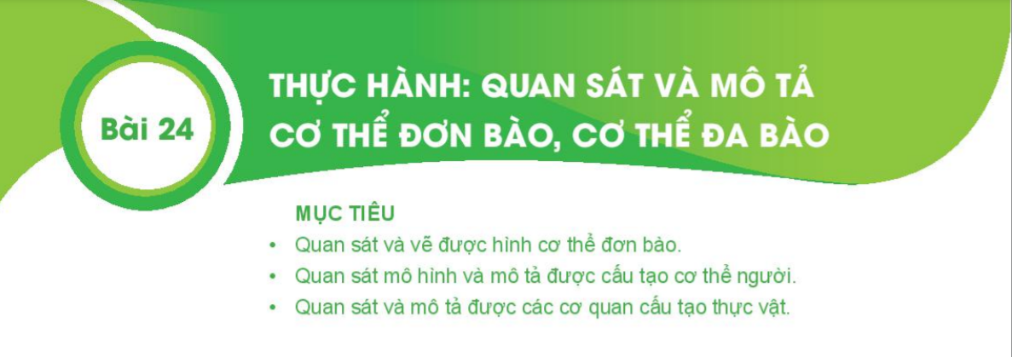




Slide 2


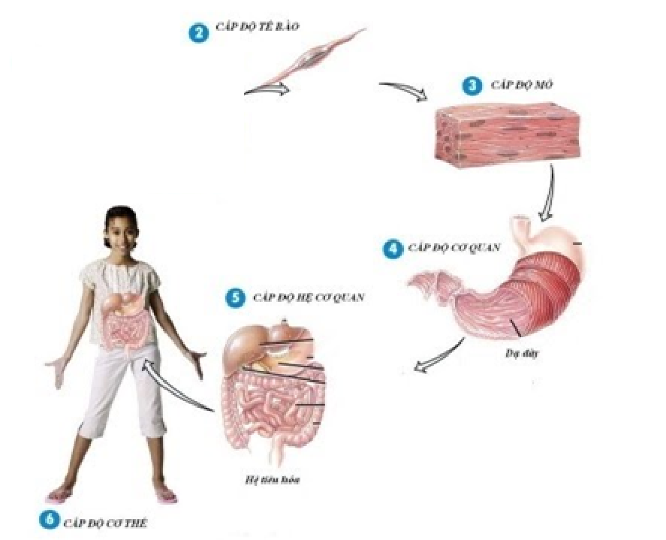
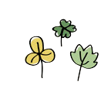

Slide 3
Cách làm tiêu bản và sử dụng kính hiển vi
Tiến hành quan sát
Quan sát cơ thể đơn bào
Quan sát các cơ quan cấu tao cây xanh
Quan sát mô hình cấu tạo cơ thể người

Slide 4
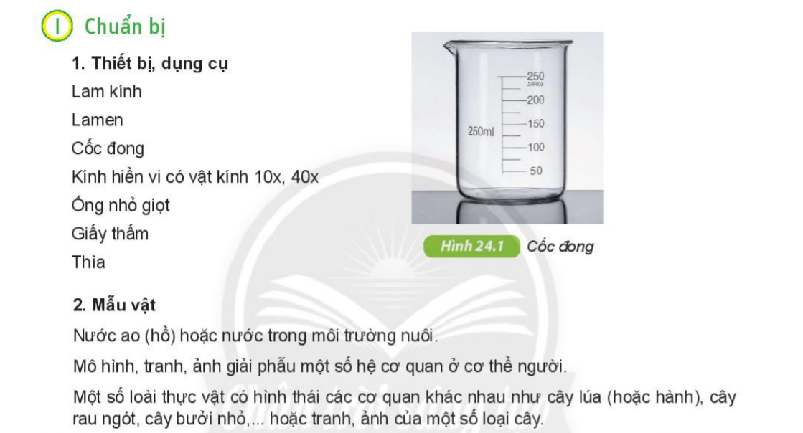
I. Chuẩn bị

Slide 5
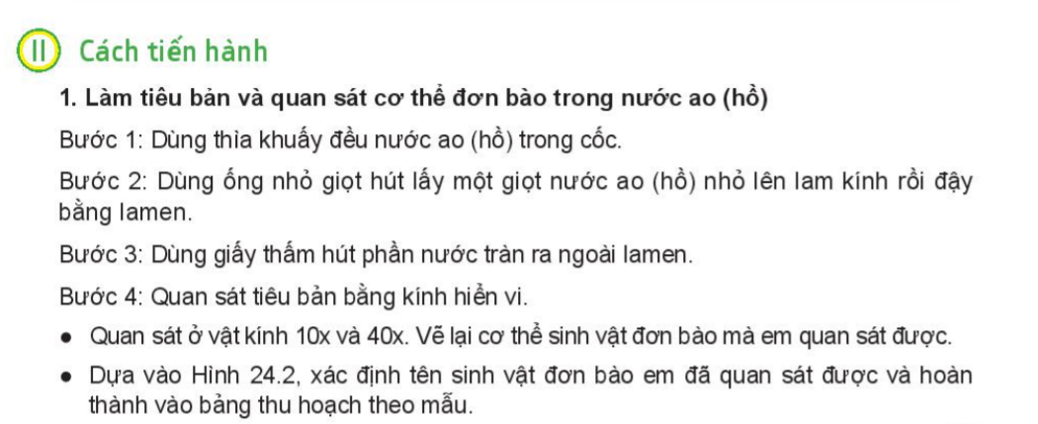

Slide 6
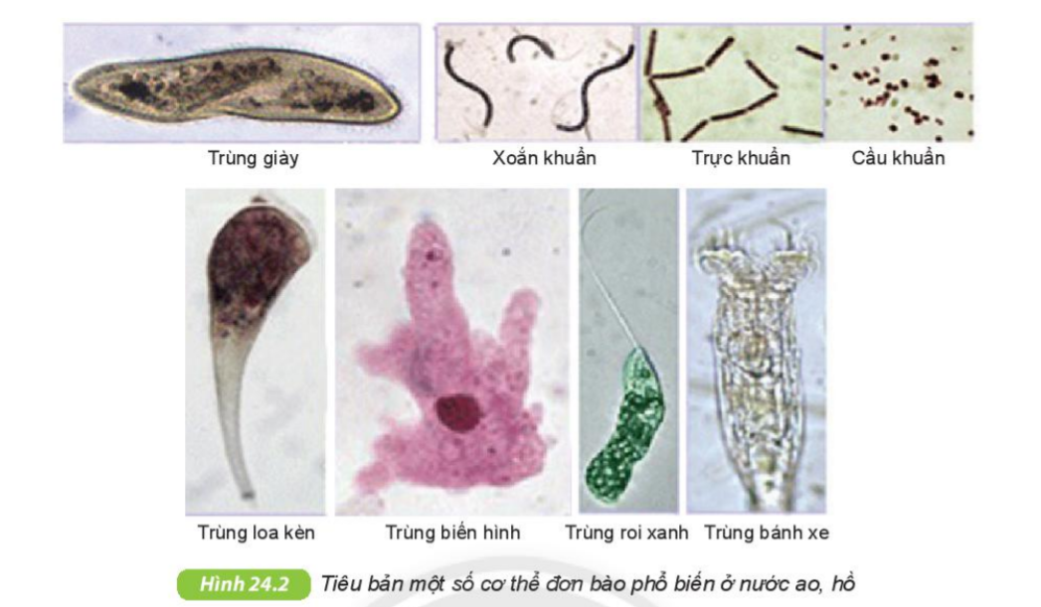
Nhấn vào mỗi bức tranh để quan sát sinh vật qua video

Slide 7
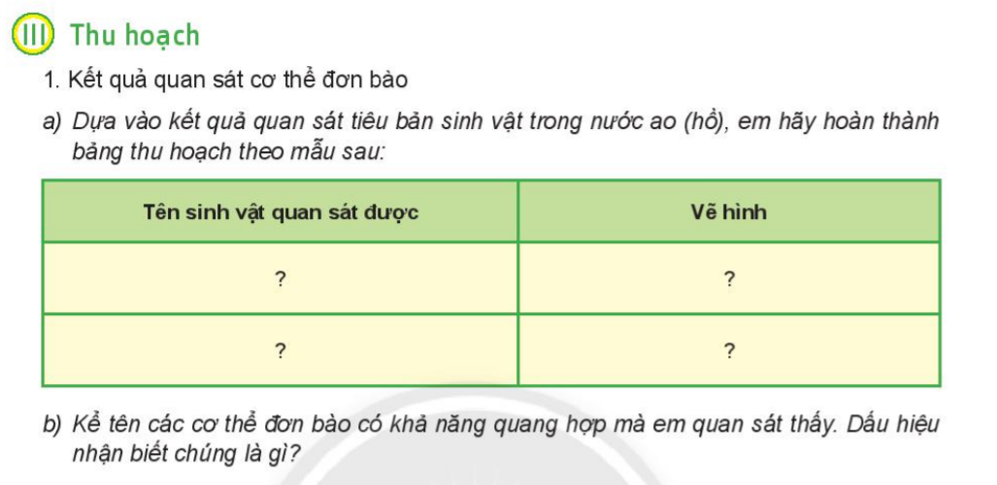

Slide 8
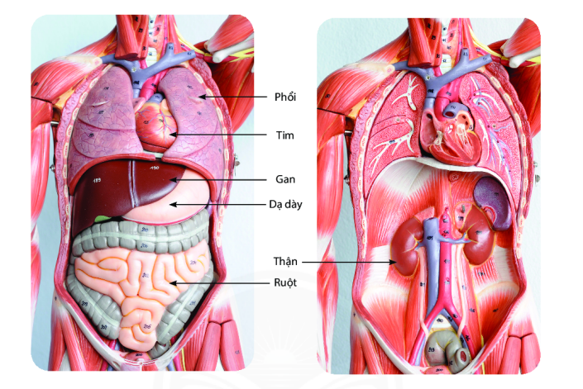
3. Quan sát cấu tạo một số hệ cơ quan của cơ thể người

Slide 9
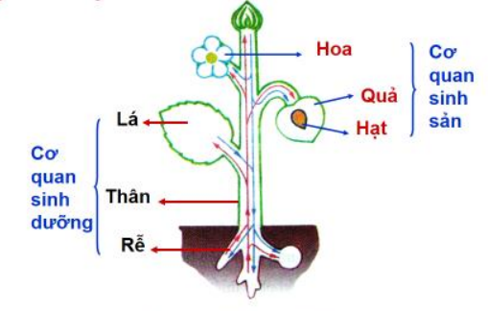
3. Quan sát các cơ quan cấu tạo cây xanh

Slide 10
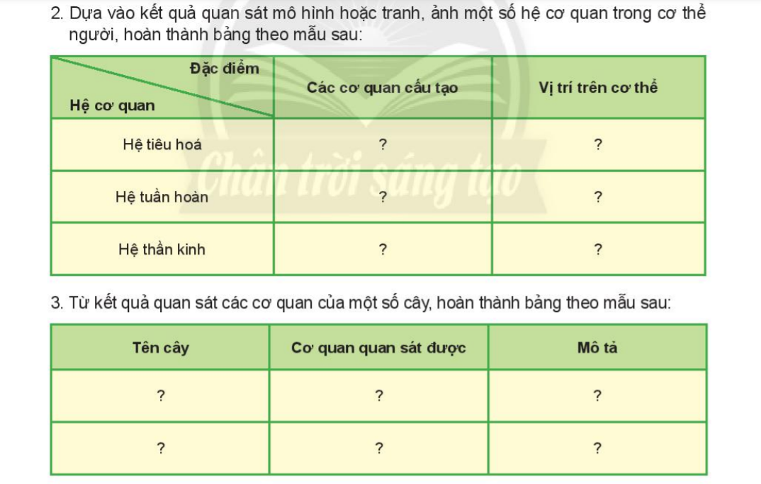
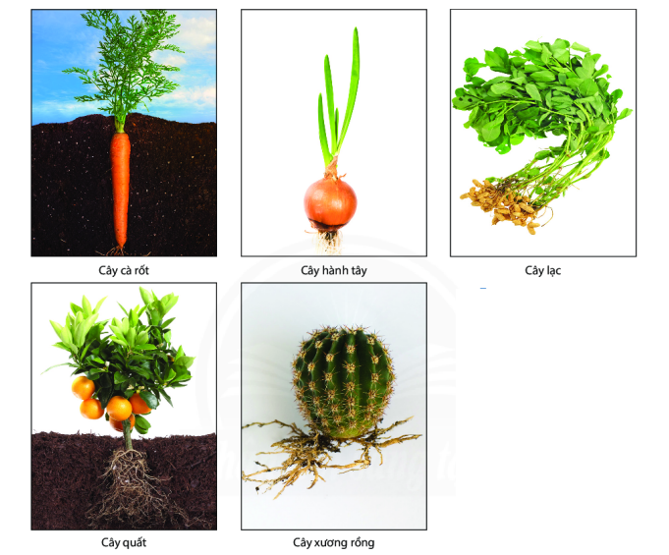
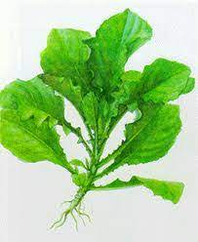
3. Quan sát các cơ quan của thực vật
Cây cải

Slide 11
III. Vận dụng
Nhiệm vụ sau buổi học
Bước 1
Mỗi nhóm HS lựa chọn 1 sinh vật đơn bào, 1 sinh vật đa bào
Bước 2
Tìm hiểu thông tin và các sinh vật đó
Bước 3
Giới thiệu về sinh vật đã lựa chọn.

Slide 12




